Slide 1
第三章 用例建模 Use-Case Modeling

Slide 2
学习线路图
OO
OOA
OOD
DP
UML
…… …… …… ……
… Case-Study …
学 习 线 路 图
第二章
第三章
第四章

Slide 3
本章目录
3.1 前言
3.2 需求
3.3 基于用例的需求建模过程
3.4 用例建模示例

Slide 4
3.1 前言——UML的局限性
1. 用UML画图很容易
但知道要画什么是困难的！
全心面对问题
2. UML仅仅是一种表达形式
用好UML首先需要掌握OOAD的基本原则和方法，并在一定的软件开发过程（如统一过程UP/USDP/RUP、XP等）的指导下进行有取舍的运用

Slide 5
认识问题
分析问题
解决问题
最终用户(提出问题)
开发团队(解决问题)

Slide 6
认识问题
分析问题
解决问题
以用户的身份站在用户的角度认识问题 获取需求——用例建模技术
最终用户(提出问题)

Slide 7
认识问题
分析问题
解决问题
以开发者的身份站在用户的角度分析问题 分析需求——用例分析技术

Slide 8
认识问题
分析问题
解决问题
以开发者的身份站在开发团队的角度分析问题 解决需求——面向对象设计
开发团队(解决问题)

Slide 9
本章目录
3.1 前言
3.2 需求
3.3 基于用例的需求建模过程
3.4 用例建模示例

Slide 10
3.2 需求
什么是需求
需求理解的难点
需求应对的误区
需求采集的步骤

Slide 11
什么是需求
需求：系统必须满足的条件或具备的能力
理解需求的目的：建造“正确”的系统
Robert Grady软件质量准则“FURPS”
功能性（Functionality）
使用性（Usability）
可靠性（Reliability）
性能（Performance）
可支持性（Supportability）
非功能性需求
Notes:
功能性：详细描述了系统必须有能力执行的动作，通过详细说明所期望的输入和输出条件来描述系统行为
非功能性：
使用性：人为因素（审美学、易学性、易用性）和用户界面、用户文档、培训资料的一致性
可靠性：失败的频率和失败严重性、可恢复性、可预测性和准确性
性能：在功能性需求上施加的条件，如需求详述了交换率、速度、有效性、准确性、响应时间、恢复时间和内存使用，同时还加上了必须执行某个活动的条件
可支持性：易测性、可维护性和其它在系统发布以后维持系统更新需要的质量。

Slide 12
需求理解的难点
需求：石头问题
我要一块石头…
差不多，但我要小一点的…
很好，不过我要蓝色的…
啊，没有那么小…
咳，还是原来那个好了…
难捕获，易变！
小一点的蓝色大理石

Slide 13
需求应对的误区
需求：如此脆弱
3.验收
客户/用户的要求/想法/期望
软件产品
1.分析和设计
2.编码和测试
没价值的 软件需求
软件设计
4.补文档

Slide 14
需求：也需要开发
客户/用户的要求/想法/期望
软件产品
1.开发
4.验收
3.编码和测试
有价值的 软件需求
软件设计
2.分析和设计

Slide 15
需求采集的步骤
需求收集包括五个关键步骤
找到可以帮助你理解这个系统的人
倾听这些相关人员的描述，并从他们的角度来理解系统
利用一个容易理解的模型来描述用户希望如何使用这个系统以及为他们提供的什么价值
详细地描述系统和客户以及系统和外部系统之间的交互
重构（refactor）这个详细描述以保证它是可读且易懂的
Notes:
需求价值

Slide 16
本章目录
3.1 前言
3.2 需求
3.3 基于用例的需求建模过程
3.4 用例建模示例

Slide 17
3.3 基于用例的需求建模过程
1. 获取原始需求
2. 开发一个可以理解的需求
2.1 识别参与者
2.2 识别用例
2.3 构建用例图
3. 详细、完整地描述需求
进行用例阐述
4. 重构用例模型
4.1 识别用例间的关系
4.2 对用例进行组织和分包

Slide 18
1. 获取原始需求
学习内容
获取需求的技巧
一个考勤卡应用程序的例子

Slide 19
需求获取技术
系统分析师借助于不同的需求获取方式，从涉众中获取需求
收集资料
现场观察
访谈
开会
原型
问卷调查
…

Slide 20
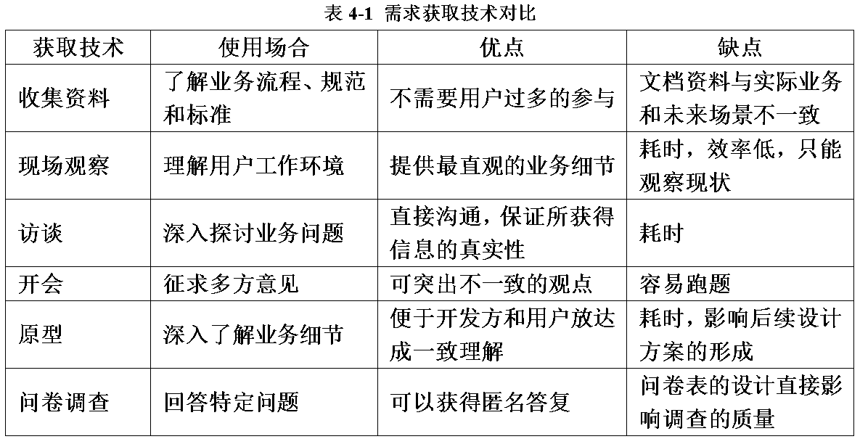
需求获取技术对比

Slide 21
获取需求：考勤卡应用程序
初次访谈记录 开发者：谁将使用这个应用程序？ 客 户：所有用它来记录可记帐以及不可记帐的工时的雇员 …… 开发者：现在考勤卡应用程序是什么样的？ 客 户：每半个月就用一个Excel表格来记录。每个雇员都把他的表格填好，然后用电子邮件发给我。这个表格相当标准：纵向是收费项目代码，横向是日期。雇员可以在每个条目上填写说明。 开发者：这个收费项目代码可以从什么地方得到？ …… 开发者：谁来管理收费项目代码？ 客 户：嗯，必要的时候由我来添加这个代码。而每个经理总会告诉他的下属应该填写什么。 ……
Notes:
书第50页

Slide 22
基于用例的需求建模过程
1. 获取原始需求
2. 开发一个可以理解的需求
2.1 识别参与者
2.2 识别用例
2.3 构建用例图
3. 详细、完整地描述需求
进行用例阐述
4. 重构用例模型
4.1 识别用例间的关系
4.2 对用例进行组织和分包

Slide 23
2.1 识别参与者
学习内容
参与者定义
参与者要点
关于识别参与者的思考题
识别参与者思路
参与者的重要性
参与者的泛化
泛化关系的误用

Slide 24
参与者定义
参与者，Actor
关键词：边界
参与者：在系统之外，透过系统边界与系统进行有意义交互的任何事物

Slide 25
参与者要点
系统外
参与者代表在系统边界之外的真实事物，并不是系统的构成部分
系统边界
参与者透过系统边界直接与系统交互，参与者的确定代表系统边界的确定
有意义的交互
任何事物
人、外部系统、外部因素、时间
Notes:
系统边界问题：业务建模
定义业务活动，识别相关的业务参与者
有意义的系统交互：图书馆、读者（感兴趣的，用户所关心的，要解决的），
如系统的打印功能，与打印机的交互，这些交互已经被别人解决了，我们并不需要考虑细节
是责任边界，非物理边界

Slide 26
思考：识别参与者?
仪器分析系统
一系列样品溶液在分析仪器上进行测试，实验员把每个样品的数据输入计算机，最后系统对数据进行分析，并给出分析结果。

Slide 27
思考：识别参与者?
订货系统
客户给销售员发来传真订货，销售员在下班前将当日订货单汇总输入系统.

Slide 28
思考：识别参与者?
猪圈自动供食供水系统
猪的前蹄触发一个开关系统就供食或供水。
这里的Actor 是小猪

Slide 29
思考：参与者与系统边界?
某企业要求开发一个企业信息管理系统，并与原来已有的库存系统相连接
某企业要求开发一个企业信息管理系统，并把原来已有的库存管理系统加以改造，成为企业信息管理系统的一部分

Slide 30
思考：识别参与者?
商品销售系统
顾客通过网络下单以后，系统计算出总计金额、税金和运费，并将数目传递给一个外挂的会计系统，该系统是另外购买的.

Slide 31
识别参与者思路
谁使用系统的主要功能
谁改变系统的数据
谁从系统获取信息
谁需要系统的支持以完成日常工作任务
谁负责日常维护、管理并保证系统正常运行
系统需要应付（处理）那些硬设备
系统需要和那些外部系统交互
谁（或什么）对系统运行产生的结果（值）感兴趣
时间、气温等内部外部条件
……

Slide 32
参与者的命名
对参与者赋予能更好地表达其角色(作用)的名称
不好的参与者命名的例子：用职务名称和个人姓名来命名
例如，张三、老李、校长、科长…
若使用系统的人（职务名称）变化的话，就不是参与者了
好的参与者命名的例子：用能知道其角色的名称来命名
例如，学生、订单管理员、维护部门…
即使使用系统的人改变，从系统来看，使用者的角色（作用）是相同的。

Slide 33
识别参与者：考勤卡系统
开发者：谁将使用这个应用程序？ 客 户：所有用它来记录可记帐以及不可记帐的工时的雇员 …… 开发者：现在考勤卡应用程序是什么样的？ 客 户：每半个月就用一个Excel表格来记录。每个雇员都将通过他的表格填好，然后用电子邮件发给我。这个表格相当标准：纵向是收费项目代码，横向是日期。雇员可以在每个条目上填写说明。 开发者：这个收费项目代码可以从什么地方得到？ …… 开发者：谁来管理收费项目代码？ 客 户：嗯，必要的时候由我（业务经理）来添加这个代码。而每个经理总会告诉他的下属应该填写什么。 ……

Slide 34
参与者的泛化：责任重叠
Generalization
A generalization from an actor A to an actor B indicates that an instance of A can communicate with the same kinds of use-case instances as an instance of B
系统中经理可以参加雇员的所有用例

Slide 35
2.2 识别用例
学习内容
用例定义
用例要点
用例与功能的区别
用例的命名
用例粒度
关于识别用例的思考题

Slide 36
用例定义
关键词：价值
定义
用例实例是系统执行的一系列动作，这些动作将生成特定参与者可观测的结果值
一个用例定义一组用例实例
参与者使用系统达到目标

Slide 37
识别用例：考勤卡系统
开发者：谁将使用这个应用程序？ 客 户：所有用它来记录可记帐以及不可记帐的工时的雇员 …… 开发者：现在考勤卡应用程序是什么样的？ 客 户：每半个月就用一个Excel表格来记录。每个雇员都将通过他的表格填好，然后用电子邮件发给我。这个表格相当标准：纵向是收费项目代码，横向是日期。雇员可以在每个条目上填写说明。 开发者：这个收费项目代码可以从什么地方得到？ …… 开发者：谁来管理收费项目代码？ 客 户：嗯，必要的时候由我（业务经理）来添加这个代码。而每个经理总会告诉他的下属应该填写什么。 ……

Slide 38
要点：用例止于系统边界
描述交互，而不是内在的系统活动

Slide 39
要点：有意义的目标
Notes:
系统的存在是因为：参与者有一些需要使用它来满足的目标

Slide 40
要点：结果值由系统生成
系统需要处理的，由系统生成
Notes:
用户可以看见的，是由系统生成的

Slide 41
要点：业务语言而非技术语言
用户词汇，而不是技术词汇
如：发票，商品，洗衣机
而不是：记录，字段，COM，C++等

Slide 42
要点：用户观点而非系统观点
用户观点
系统观点

Slide 43
用例的命名
执行者视角：
（状语）动词+（定语+ ）宾语

Slide 44
用例粒度-1
最常犯错误：粒度过细，陷入功能分解
过细的粒度，一般都会导致技术语言的描述，而不再是业务语言

Slide 45
用例粒度-2
把步骤当用例
把系统活动当用例

Slide 46
用例粒度-3
“四轮马车”
C(Create) R(Read) U(Update) D(Delete)
所有业务最终会成为CRUD？
CRUD能为Actor提供价值？
CRUD掩盖业务，锐变成关系数据库的建模：
系统就是数据的增删改查
关心数据的存储和维护，反而忽略了用户的目的

Slide 47
用例粒度-4
如果确实是CRUD？
如果CRUD不涉及复杂的交互，一个用例“管理***”即可
不管是C、R、U、D，都是为了完成“管理”目标
甚至很多种的基本数据管理都可以用一个用例表示

Slide 48
用例粒度-5
灵活处理CRUD
可以把包含复杂交互的路径独立出去形成用例

Slide 49
思考题：分析下列用例
Email客户端（如：outlook express），A在北京发邮件给上海的B，系统提醒B有“新邮件”，B收邮件
Notes:
用例是一个完整的交互，用例之间没有顺序的关系

Slide 51
下面哪些是有效用例？哪些不是？
客户代表（主角）说：我希望这台ATM能支持跨行业务，我插入卡片输入密码后，可以让我选择取钱还是存钱；为了方便，可以设置一些默认的存取金额按钮；我可以修改密码，也可以挂失；还有我希望可以交纳电话费、水费、电费等费用；为了安全起见，ATM上应当有警示小心骗子的提示条，还有摄像头；如果输入三次密码错误，卡片应当被自动吞没。
支持跨行业务
插入卡片
输入密码
选择服务
取钱
存钱
挂失卡片
交纳费用
警示骗子
三次错误吞没卡片

Slide 52
2.3 构建用例图
用例图构建过程示例
识别参与者
候选参与者
识别用例

Slide 53
用例图构建过程示例：POST系统
销售点终端（Point-Of-Sale Terminal，POST）系统
是一个计算机自动化系统
用来记录商品销售信息
处理客户的支付信息
客户可以使用现金、信用卡、支票等多种支付手段
主要用于零售的百货商店
包括计算机和条形码扫描仪等硬件设备和系统运行软件
……

Slide 54
识别参与者-1
谁使用系统的主要功能
出纳员Cashier
谁改变系统的数据
出纳员Cashier
谁从系统获取信息
出纳员Cashier，顾客Customer，系统管理员SystemAdmin
谁需要系统的支持以完成日常工作任务
出纳员Cashier，系统管理员SystemAdmin

Slide 55
识别参与者-2
谁负责日常维护、管理并保证系统正常运行
系统管理员SystemAdministrator
系统需要应付（处理）那些硬设备
无
系统需要和那些外部系统交互
可与库存系统Inventory、信用卡系统CardProcessingCompany、支票处理系统CheckProcessingCompany等交互
谁(或什么)对系统运行产生的结果(值)感兴趣
出纳员Cashier，顾客Customer

Slide 56
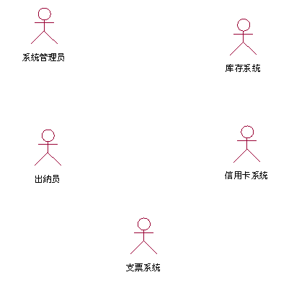
候选参与者

Slide 57
获取用例
要获取用例，请对Actor提问：
Actor要做的是什么、要求系统提供哪些功能？
Actor需要读、产生、删除、修改或存储系统中的信息有哪些类型？
必须提醒Actor的系统事件有哪些？
Actor必须提醒系统的事件有哪些？怎样把这些事件表示成Use Case中的功能？

Slide 58
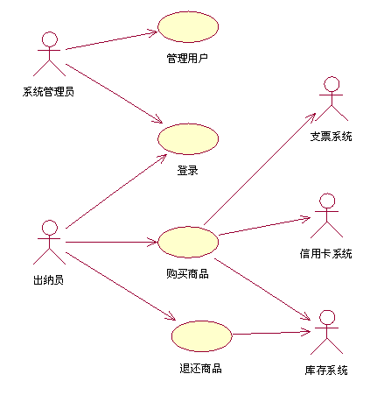
识别用例：POST

Slide 59
考勤卡用例图示例

Slide 60
基于用例的需求建模过程
1. 获取原始需求
2. 开发一个可以理解的需求
2.1 识别参与者
2.2 识别用例
2.3 构建用例图
3 详细、完整地描述需求
进行用例阐述
4 重构用例模型
4.1 识别用例间的关系
4.2 对用例进行组织和分包

Slide 61
3 描述需求
学习内容
用例规约文档
谁来写用例规约文档
用例规约组成
前置后置条件
事件流描述要点
用例规约示例和场景示例
活动图在用例需求分析中的作用
用例小结

Slide 62
进行用例阐述：写用例规约
用例图是骨架，而用例规约则是其内在的肉

Slide 63
谁来写用例规约文档
最完美：
业务人员接受训练，写出优美的用例文档
最现实：
业务人员提供素材，开发人员写用例文档
最糟糕：
业务人员不管，完全由开发人员杜撰

Slide 64
用例规约组成
用例名称
用例标识
涉及的参与者
描述
用例的规格说明
前置条件 PreConditions
后置条件 PostConditions
正常事件流 Flow of events
备选事件流 Alternate flow
其它
非功能需求、设计约束、尚存在的问题

Slide 65
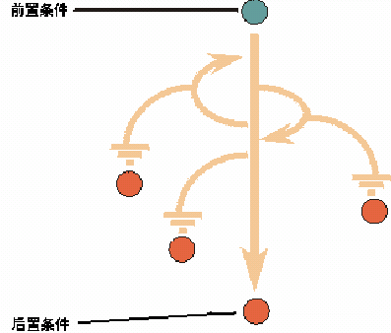
前置、后置条件
前置条件约束在用例开始前系统的状态
把它们看做是看门人，它阻止参与者触发该用例直到满足所有条件
说明在用例触发之前什么必须为真
后置条件约束用例执行后系统的状态
用例执行后什么必须为真
对于有多个事件流的用例，则应该有多个后置条件

Slide 66
用例交互四部曲——事件流
1. 动 作
系 统
2.改变
3.验证
4. 回 应
写：可观测的、体现客户利益的文字

Slide 67
事件流描述要点
事件流描述要使用户和开发人员互相理解用例的功能，要注意以下几点：
使用业务语言：使用用户平时所使用的语言进行描述
重点描述参与者与系统交互的信息
不使用“例如”、“等”不清晰的表达
不要过多考虑界面细节
不要描述系统内部处理细节，要描述从系统外部所看到的活动
要明确描述用例的开始和结束
不仅需要描述基本事件流，还需要考虑备选事件流

Slide 68
例1：使用自然语言
技术语言：无法与用户沟通
系统通过ADO建立数据库连接，传送SQL查询语句，从“商品表”查询商品的详细信息…
自然语言(用户语言)
系统按照查询条件搜索商品的详细信息

Slide 69
例2：描述参与者与系统交互过程
以参与者或系统作为主语描述
参与者……
系统……
示例
出纳员接收顾客的付款——顾客的付款数可能高于商品总额
出纳员录入顾客所付的现金总额
系统显示出应找还给顾客的余额，打印付款收据

Slide 70
例3：不细化GUI
过细的GUI描述
会员从下拉框中选择类别
会员在相应文本框中输入查询条件
会员点击“确定”按钮
可结合系统界面原型适当描述GUI
如果需求阶段已经制作了系统原型，可以考虑结合原型在需求中适当地说明一些关键界面元素，界面原型也可作为用例的一部分附加在用例文档中

Slide 71
例4：分支和循环的描述
分支：放到备选路径中
参与者的选择
另一条成功线路
系统进行验证
……
循环：直接描述

Slide 72
两种类型的事件流
基本事件流
用例的主路径、愉快路径（Happy Path）
通常用来描述一个理想世界，即没有任何错误发生的情况
复杂的基本流可以分解成多个子流
备选事件流
基本事件流中的分支或异常情况
注意如何与基本流衔接

Slide 73
用例文档中的补充约束
用例重点在于描述功能需求，对于其它方面的补充约束：
与特定用例相关的补充约束，作为该用例文档中一部分来描述
一些全局性的补充约束，单独形成一份独立的文档，如“补充需求规约”文档
补充约束
数据需求
业务规则
非功能需求
设计约束

Slide 74
补充约束：数据需求
描述与用例相关的数据需求
不同于数据模型——只是一部分，但可以用E/R图或业务对象图作为辅助说明
不等于数据字典——容易过早把时间花在细节上，早期只关注数据本身，不关注实现细节
示例(可按数据字典语法，也可简单描述)
注册信息=用户名+密码+email+{电话}*
房间的状态可能有：空闲、已预订、占用
……

Slide 75
补充约束：业务规则
描述业务逻辑和操作规则
事实：设备是资产的一种
推理：如果过了计划中的交互日期，货物还没有送到，即为“未按时送货”
约束：合同总金额不能超出买方的信用额度
表达业务规则
文字说明
决策表
OCL(对象约束语言)
…

Slide 76
补充约束：非功能需求
四类非功能需求
可用性
可靠性
性能
可支持性

Slide 77
补充约束：设计约束
本质上不是需求，只是商业、行政、技术上的约束
用Oracle数据库平台，用.Net开发…
软件必须符合ISO×××标准
……

Slide 78
用例规约：记录时间
UC01：“Record Time”用例文档
用例名称：Record Time（记录时间）
用例标识：UC01
涉及的参与者：雇员、系统管理员
描述：雇员利用“Record Time”用例来登记他们的工时 系统管理员用这个用例为任何雇员登记时间
前置条件：用户必须已经登录到这个系统
后置条件：系统将雇员的工时正确的记录到数据库中

Slide 79
用例规约：记录时间(续)
正常事件流：
雇员查看当前时间之前输入的数据；
雇员从已有的支付号码中选择一个（这些收费代码是按客户和项目组织的）；
雇员从当前的时间段选择一个日期；
雇员输入以正整数表示的工时；
系统在视图中显示这个数据。
备选事件流1：雇员更改他的时间
雇员查看当前时间之前输入的数据；
雇员选择一个已有的条目；
雇员改变工时；
系统在视图中更新这个信息。

Slide 80
用例规约：记录时间(续)
非功能需求：无
设计约束：无
部署约束：用户可以从客户端或雇员的家中访问到“Record Time”用例，如果是从客户端访问，则要考虑到客户端的防火墙
未解决的问题：无

Slide 81
活动图——推荐的使用场合
分析用例：能直观清晰地分析用例，了解应当采取哪些动作以及这些动作之间的依赖关系。一张完整的活动图是所有用例的集成图
理解牵涉多个用例的工作流：在难以区分不同用例而对整个系统的工作过程又十分清楚时，可以先构造活动图

Slide 82
活动图——简述用例流程
目的:分析用例

Slide 83
基于用例的需求建模过程
1. 获取原始需求
2. 开发一个可以理解的需求
2.1 识别参与者
2.2 识别用例
2.3 构建用例图
3 详细、完整地描述需求
进行用例阐述
4 重构用例模型
4.1 识别用例间的关系
4.2 对用例进行组织和分包

Slide 84
4.1 用例关系
<<include>>
Include
<<extend>>
Extend
Generalization

Slide 85
通过关系整理文档
Include(包含)
基用例中复用被包含用例的行为
提取公共步骤，便于复用
Extend(扩展)
通过扩展用例对基用例增加附加的行为
Generalization(泛化)
派生用例继承泛化用例的行为并添加新行为

Slide 86
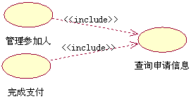
用例关系：包含
包含：表示某个用例中包含了其他用例的行为
从两个或多个用例行为中提取公共部分的能力，主要用于支持用例行为的复用

Slide 87
包含关系误用

Slide 88

用例关系：扩展
扩展：某个用例在特定情况下，包含其他用例(扩展用例)的行为，表示功能被扩展
为了将基用例的一些特殊情况分离出来，在保持基用例本身相对完整的情况下处理这些特殊行为
即不改变基用例，对基用例的行为进行扩展

Slide 89
扩展关系示例
罚款

Slide 90
扩展关系误用

Slide 91
示例 订购货物用例
1.客户选择订购货物，用例开始。
2.客户键入他或她的姓名和地址。
3.客户键入需要订购产品的代码。
4.对于每一个被选择的产品
a)系统提供一个产品描述和价格
b)系统在客户订单中增加产品价格
循环结束
5.客户键入信用卡支付信息
6.客户选择submit
7.系统确认这个信息，作为未完成交易保存订单，同时向记账系统提供支付信息
8.当支付信息被确认后，这个订单被标志为确认，一个订单ID就返回给客户，用例结束。

Slide 94
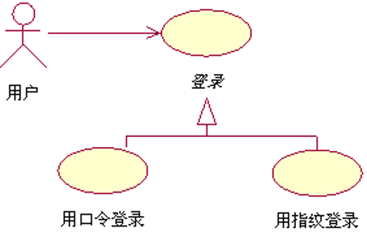
用例关系：泛化
泛化：表示子用例继承了父用例
用例间的泛化关系表明子用例继承父用例中定义的所有属性、行为序列和扩展点，并且参与父用例中所有的关系

Slide 95
重构后的用例图：POST
Notes:
是include还是extend

Slide 96
重构后的用例图：考勤卡系统
Notes:
是include还是extend

Slide 97
用例关系的准则
不要过度使用用例关系，更不要将用例关系用到编程当中。用例的目标是澄清需求。
用例泛化：如果一个用例有几种变体，那么就用抽象用例建模公共的行为，再特化每种变体。
用例包含：如果一项用例包含有一段定义良好且有可能用在其他场合的行为片段，那么就为该行为定义一项用例，并把该用例包含在原始用例中。
用例扩展：如果用可选特性来定义一项有意义的用例，那么把基本行为建模为基用例，并用扩展关系为其增加特性。
包含关系和扩展关系：都可以把行为分解成较小的片段。但是，包含关系隐含着被包含行为是配置系统的一个必要的部分，而扩展关系暗示着没有增加行为的系统也是有意义的。

Slide 98
4.2 对用例进行组织和分包
学习内容
用例和开发周期
用例分类原则
用例分类实施策略
用例的分包

Slide 99
用例和开发周期
开发周期是围绕用例的需求来组织的
一个开发周期要被指派一个到多个用例，如果完全版本的用例在一个开发周期中处理起来太复杂的话，那就采用简化版本的用例
开发周期
开发周期
开发周期
用例B
用例A
-简化版本
用例A
-完整版本
用例C

Slide 100
用例分类原则
用例分类的一个基本原则
高级别的用例是那些对系统核心体系结构影响最大的用例
提高用例级别的特性：
a. 对体系结构设计有重要影响的用例，如在领域层中增加多个类的用例或者需要持久化的用例
b. 不需要花费很多努力就可以从中获得重要信息和线索的那些用例
c. 含有开发风险、时间紧迫或功能复杂的用例
d. 涉及到重要技术研究或者新技术和高风险的用例
e. 代表主要的在线业务流程的用例
f. 能产生直接经济效益或者降低成本的用例

Slide 101
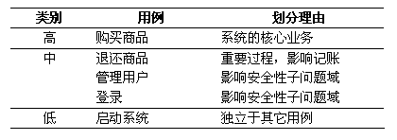
用例分类实施策略(1)
可以使用一个简单的但是有些不精确的分类方法，如将用例划分成高、中、低三个等级

Slide 102

用例分类实施策略(2)
依照上述的影响用例级别的特性给用例打分（用例也可能带有权值）

Slide 103
用例的分包
对用例进行分包
让用例图能够更为清晰地表现出系统的业务逻辑关系和层次
对系统进行模块的分割，这将影响到今后的开发和系统的最终表现形式
常见的分包方式
按参与者分包
按主题分包
按开发团队分包
按发布情况分包
可以先按主题分包，主题内再按开发团队和发布情况分包

Slide 104
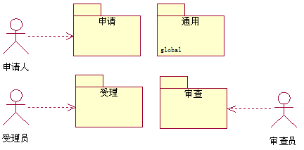
利用分包机制组织用例模型

Slide 105
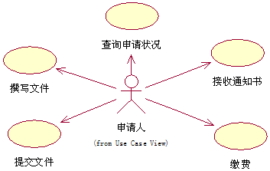
“申请”包的子视图

Slide 106
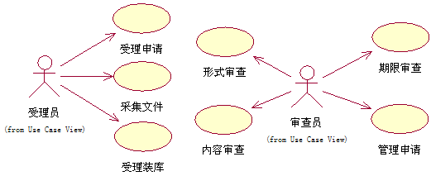
受理和审查包的子视图

Slide 107
何时适用用例建模
用例是从参与者角度捕获系统功能，当系统只有一个或者没有参与者时，显然它们不是非常有效的
用例捕获功能需求，因此它们对于系统的非功能需求作用不大

Slide 108
适用用例建模的情况
当遇到下述情况时，用例是需求捕获的最好选择
系统由功能需求所主导
系统具有很多类型的用户，系统对他们提供不同的功能
系统具有很多接口

Slide 109
不适用用例建模的情况
当遇到下述情况时，用例是一个糟糕的选择：
系统由非功能需求所主导（如：google）
系统具有很少的用户
系统具有很少的接口（非内部功能）
如：嵌入式系统、算法复杂但接口少的系统等

Slide 110
本章目录
3.1 前言
3.2 需求
3.3 基于用例的需求建模过程
3.4 用例建模示例
某学校网上选课系统
图书馆的图书借阅

Slide 111
用例建模示例1：某学校网上选课系统
管理员通过学校网络课程管理系统，建立本学期要开设的各种课程，将课程信息发布网上，并可以对课程进行改动和删除。
学生通过自己的计算机进入系统，可以浏览课程目录，查询课程详细信息，选择课程，网上支付课程费用。

Slide 112

① 找出系统外部参与者，确定系统边界和范围

Slide 113
② 确定各参与者所期望的系统行为
管理员： 建立课程
发布课程
修改课程信息
删除课程
学生： 浏览课程目录
查询课程信息
选择课程
网上付费

Slide 114
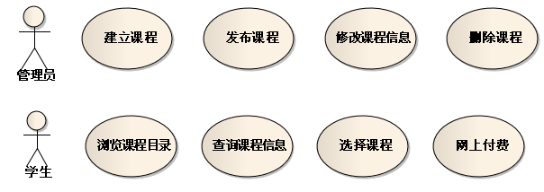
③ 把这些系统行为命名为用例

Slide 115
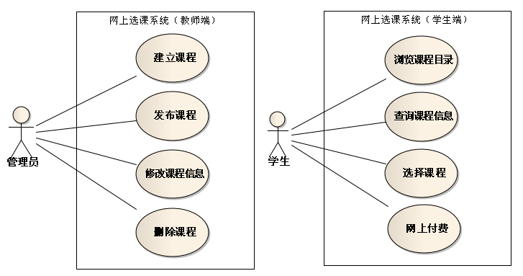
④ 绘制用例图

Slide 116
⑤ 编制用例规约
● 用例：建立课程
●参与者：管理员
●事件流：
① 管理员选择进入管理界面，用例开始；
② 系统提示输入管理员密码；
③ 管理员输入密码；
④ 系统检验密码；
A1：密码出错。
⑤ 进入管理界面，系统显示当前所建立的全部课程信息；
⑥ 管理员选择建立课程，管理员输入新课程信息；
⑦系统验证是否与已有课程冲突；
A2：有冲突。
⑧系统添加新课程，并提示添加成功；
⑨系统回到管理主界面，显示所有课程，用例结束。

Slide 117
用例建模示例2：图书馆的图书借阅
① 确定图书管理的参与者；
② 确定参与者所看到的图书管理功能；
③ 把这些功能分解为用例；
④ 确定用例之间的关系；
⑤ 画用例图；
⑥ 描述事件流。

Slide 118
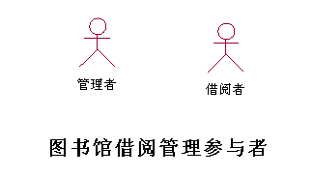
① 找出系统外部参与者，确定系统边界和范围

Slide 119
② 确定各参与者所期望的系统行为
管理员： 借书证管理：办证、补证、注销、证件查询
图书管理：查询、添加、修改、删除
借阅管理：书目查询、借书、还书、过期催还、
丢失处理
借阅者： 书目查询

Slide 120
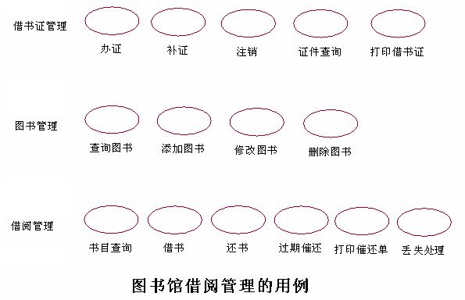
③ 把这些系统行为命名为用例

Slide 121
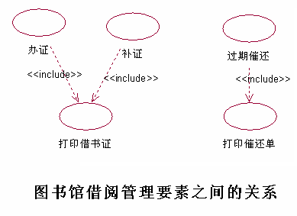
④ 确定各用例之间的关系(泛化，包含，扩展)

Slide 122
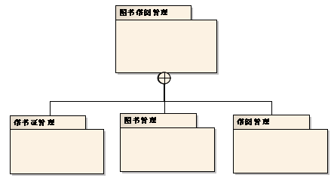
⑤ 绘制用例图
图书借阅管理
借书证管理
图书管理
借阅管理

Slide 123
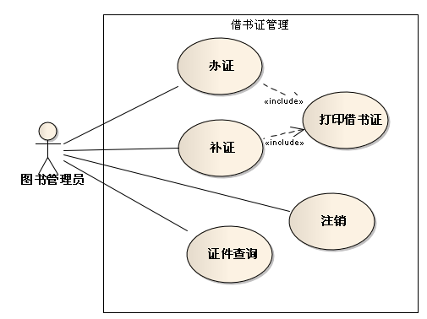
⑤ 绘制用例图

Slide 124
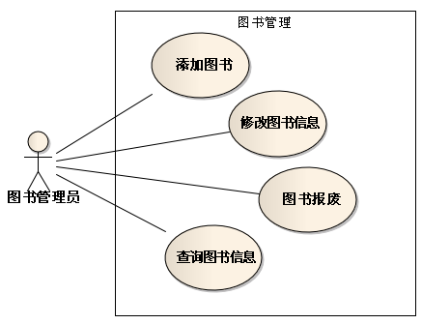
⑤ 绘制用例图

Slide 125
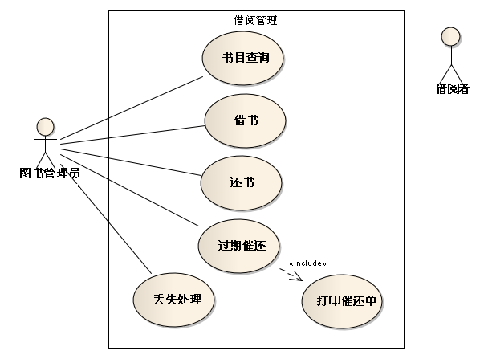
⑤ 绘制用例图

Slide 126
⑥ 编制用例规约
● 用例：借书
● 参与者：管理员
● 操作流：
① 管理员进入图书借阅界面，用例开始。
② 系统要求输入借阅者的借书证编码。
③系统检验借书证编码,如果正确,则显示借阅者的信息。
A1：借书证编码有错。
A2: 如果该借阅者所借图书已经超期,则提示,本次拒借.
④ 系统要求输入所借图书的条码。
⑤ 系统显示所借图书的信息。
⑥ 确认借书。
⑦系统回到上一界面，等待处理下一借书。

Slide 127
⑥ 编制用例叙述规约
●用例：还书
●参与者：管理员
●事件流：
① 管理员进入图书借阅界面，用例开始。
②系统要求输入所还图书的条码。
③系统显示所借图书的信息。
④确认还书。
⑤系统回到上一界面，等待处理下一业务。

Slide 128
课后练习： “旅店管理系统”初步用户需求
某公司要开发一个旅店管理系统，该旅店可对外开放10个双人间和10个单人间，房间费用视情况按季节调整，但周一到周五半价（周末全价）折扣不变。对于外界请求，该系统应能根据请求入住时间预定指定档次的房间，记录旅客姓名、地址、联系电话、有效证件号、房间类型和预定天数，并计算出总费用。预定的同时旅客按规定须提交10%定金。六个小时之内旅店允许旅客取消预定，并退回所有定金，超过六个小时定金不退还。每周一系统自动打印一周预定情况清单。采用哪种费用支付方式和何种类型操作界面尚不确定。

